Slide 1
МОУ «Жарковская СОШ №1»
Тайна фамилии моего рода
Проект выполнила:
Иванова Арина Николаевна
Ученица 10 класса
Руководитель:
Иванова Галина Васильевна
2021 г

Slide 2
Цель работы: изучить историю возникновения моей фамилии.
Задачи:
- ознакомиться с понятием «фамилия»;
- познакомиться с историей происхождения фамилии Зимарев;
- изучить представителей моей фамилии;
- исследовать упоминания в различных источниках фамилии Зимарев.

Slide 3
Проблемный вопрос: откуда произошла фамилия и кто их придумал?
Гипотеза: наша фамилия хранит в себе немало любопытнейших тайн , тесно связанных с историей нашей Родины.

Slide 4
Что такое фамилия? Первые упоминания о фамилиях.

Slide 5
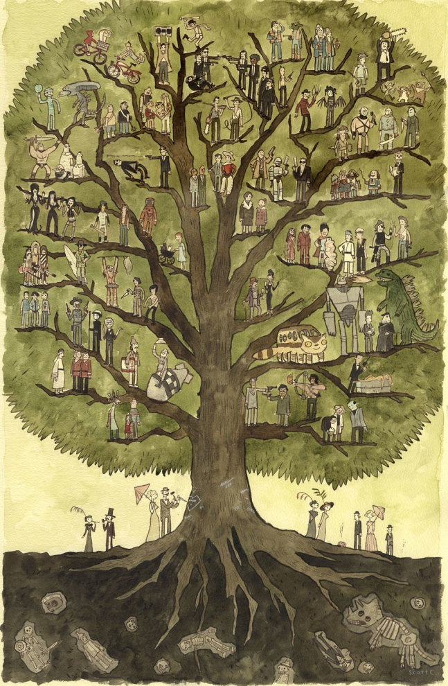
Фамилия- это наследуемое семейное наименование , прибавляемое к личному имени.
С.И. Ожегов (Словарь русского языка)

Slide 6
Север Италии
Х-ХI в.в.
Происхождение фамилий
Франция Англия Германия
XII-XV в.в.
Дания Швеция
XV-XVI в.в.
Россия
XIII-XVI в.в.

Slide 7
Историческая справка о фамилии Зимаревы

Slide 8
50% - русское;
10% - белорусское;
5% - украинское;
30% - происходит из языков народов России (татарского, мордовского, башкирского, бурятского или сербского языков).
.

Slide 9

Бытуют различные предположения о возникновении данной фамилии:
Образовано от мирского имени Зимарь.
Восходит от прозвища Зимарь (Так, по определению русского лингвиста и лексикографа Владимира Ивановича Даля, называли в Псковской губернии «борова, покинутого до другого года на корму», то есть самца свиньи, избежавшего неминуемой гибели и оставленного на зиму для откармливания).
Относится к числу фамилий, образованных от топонимов - названий рек, городов, сел и деревень. Такие семейные наименования изначально представляли собой прозвища, которые говорили о местности, откуда был родом человек, о тех краях, где он жил и служил прежде. В Алтайском крае и Псковской области находятся поселок и село Зимари, а в Рязанской области – село Зимарово.

Slide 10
Великая Отечественная война в семье Зимаревых

Slide 11
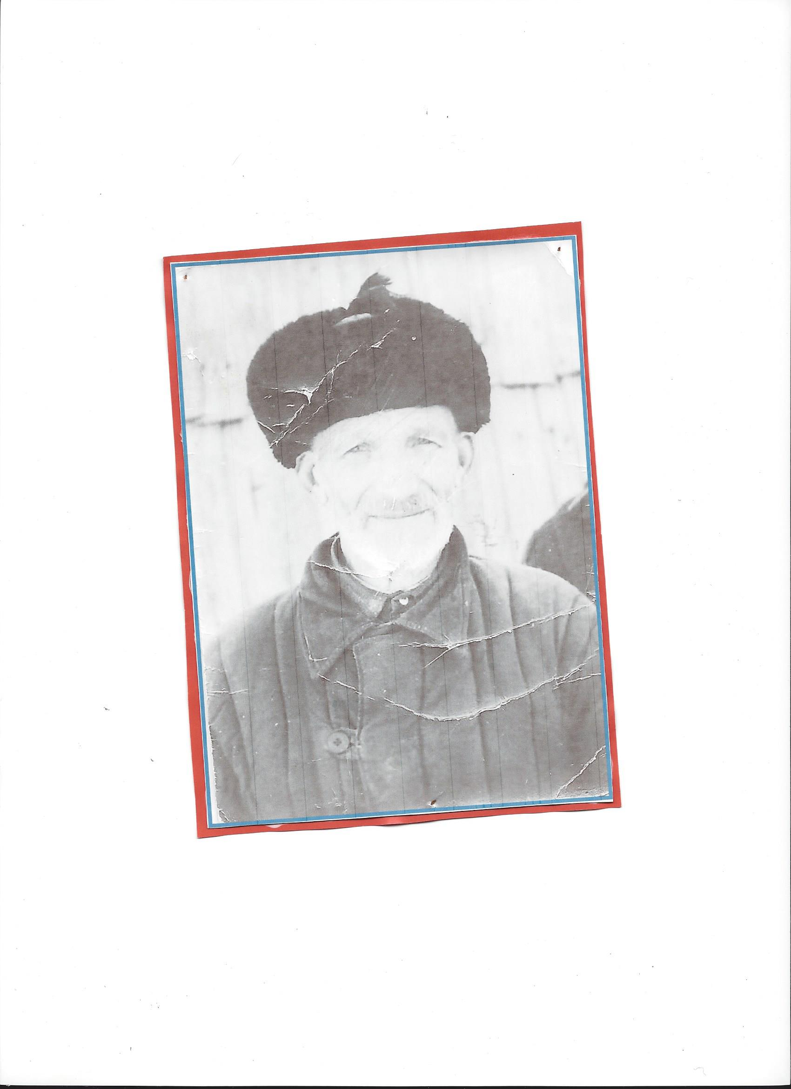
Зимарёв Тимофей Ефимович 1895-1973 - прадед
.
Прошёл три войны: Первая Мировая Война, Советско-финляндская война, Великая Отечественная Война. Причём последнюю уже в обозе, в силу возраста и здоровья. Призывной пункт тогда находился в городе Велиж.

Slide 12
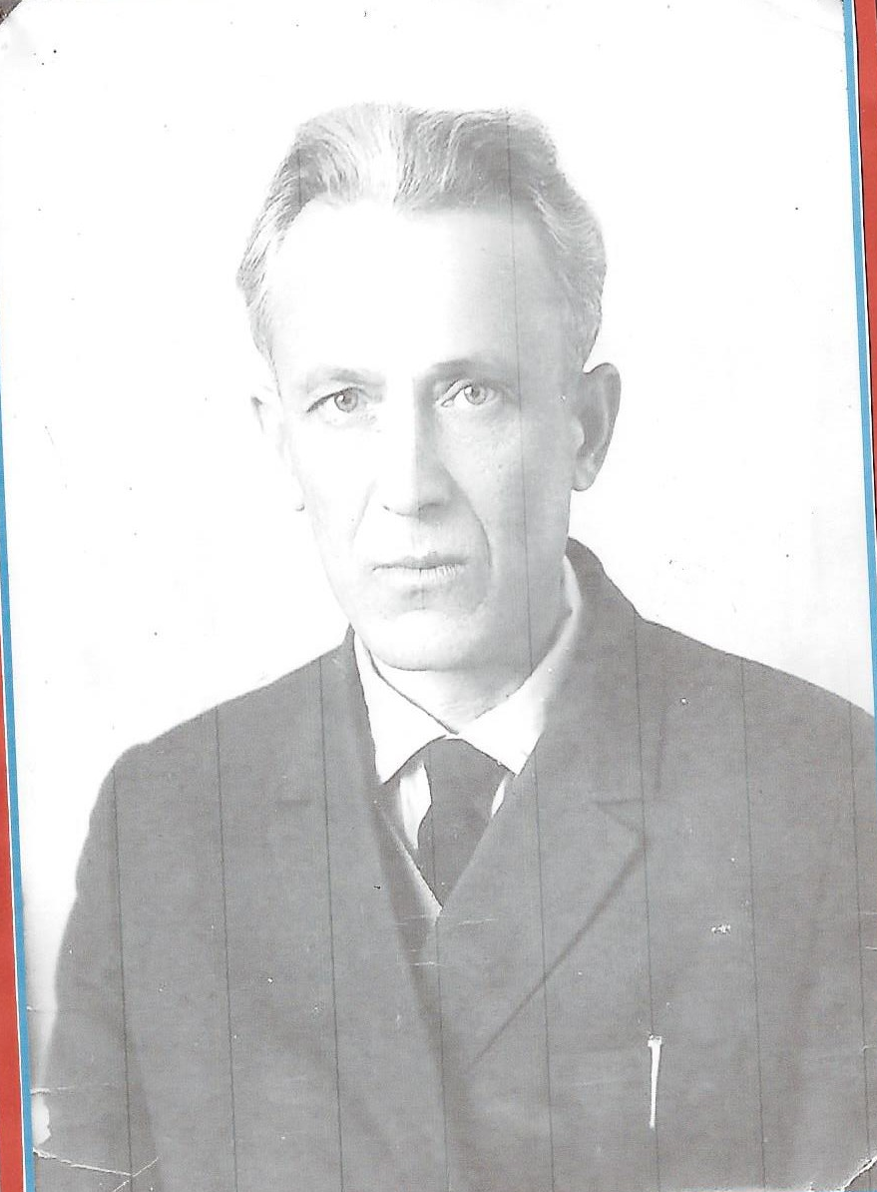
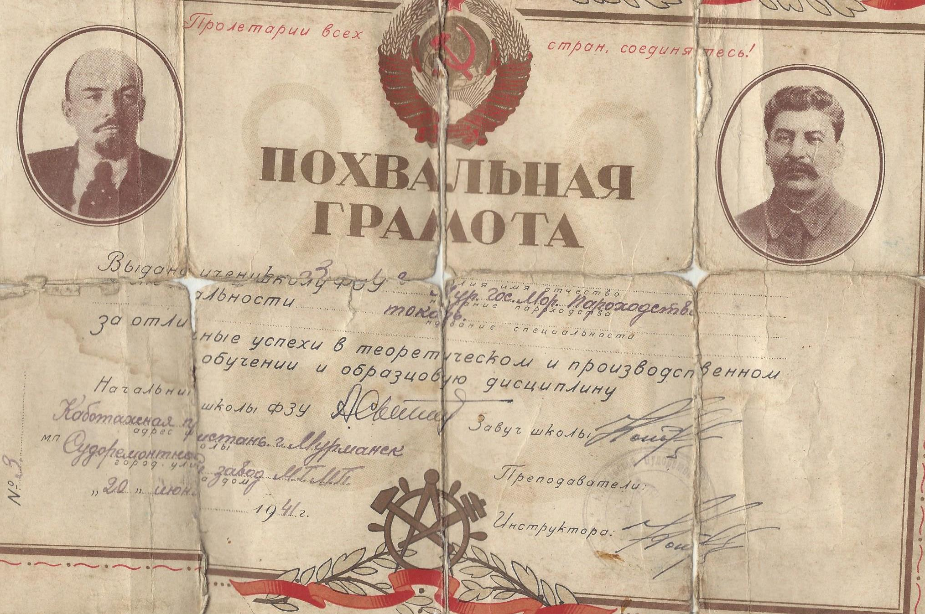
Зимарёв Василий Тимофеевич 1923-1988 - дедушка.
21 июня 1941 года окончил ФЗУ Мурманского морского пароходства. Получил свидетельство об окончании с отличием. Был призван на Карельский фронт в 1942 году. После окончания войны в 1947 году вернулся домой в родную деревню Шлыково Псковской области.
Похвальная грамота ФЗУ Мурманского морского пароходства

Slide 13
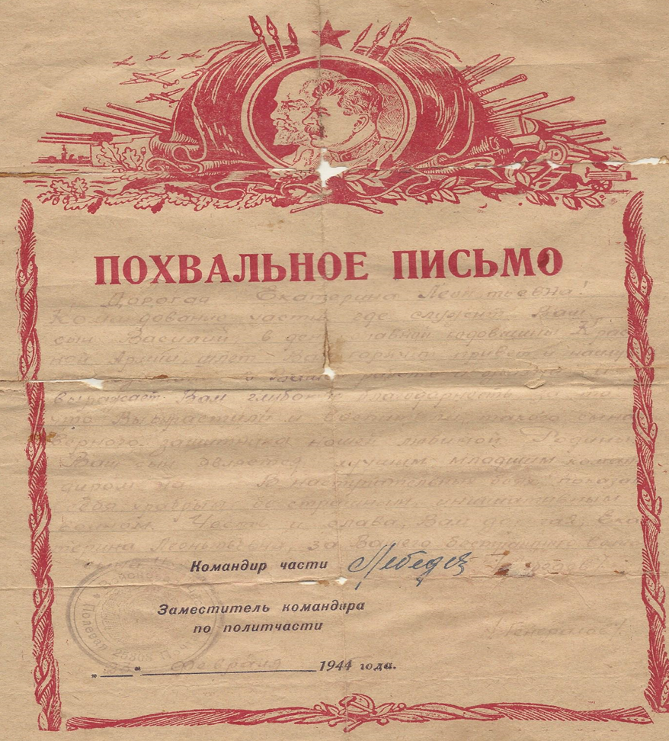

Slide 14

Зимарёв Пётр Тимофеевич 1925-1970 - брат дедушки.
Приписав себе год, добровольцем ушёл на фронт. Участвовал в битве, вошедшей в историю под названием «Курская дуга». В первом бою был ранен и отправлен в тыл.
Зимарёв Василий Никифорович 1927-2005 - двоюродный брат дедушки.
Был призван на фронт в последний год Великой Отечественной Войны. Был сапёром. После окончания войны 6 лет был на разминировании. Вернулся с войны и проживал в г. Тверь (Калинин).

Slide 15
Упоминания в различных источниках фамилии Зимарев

Slide 16
Найдена информация:
Селищенская книга памяти. Указана информация об участниках первой мировой войны по населенным местам Селищенской волости (Покровский уезд, Владимирской губернии). Упомянуты Зимарев Александр Александрович, Зимарев Алексей Ларионович, Зимарев Николай Георгиевич, Зимарев Сергей Александрович.
На сайте Всероссийского генеалогического древа была обнаружена информация об участниках Белого движения, где фигурирует фамилия Зимаревы.
Для исследования родословной изучаются метрические книги. 1917 Метрическая книга Александро-Невской церкви Государственного банка в городе Петрограде (ЦГИА. Ф.19. Оп. 127. Д.3507. Л. 221-247)
№1 22 января
«Крестьянин Псковской губернии Великалуцкого уезда Новской волости деревни Малое-Гришино Маским Евфимиев Зимарев православного вероисповедания первым браком 24 лет
Мещанка Опеченского посада Боровичскаго уезда Новсгородской губернии Наталия Евфимиева Молчанова православнаго вероисповедания первым браком 21 года».

Slide 17
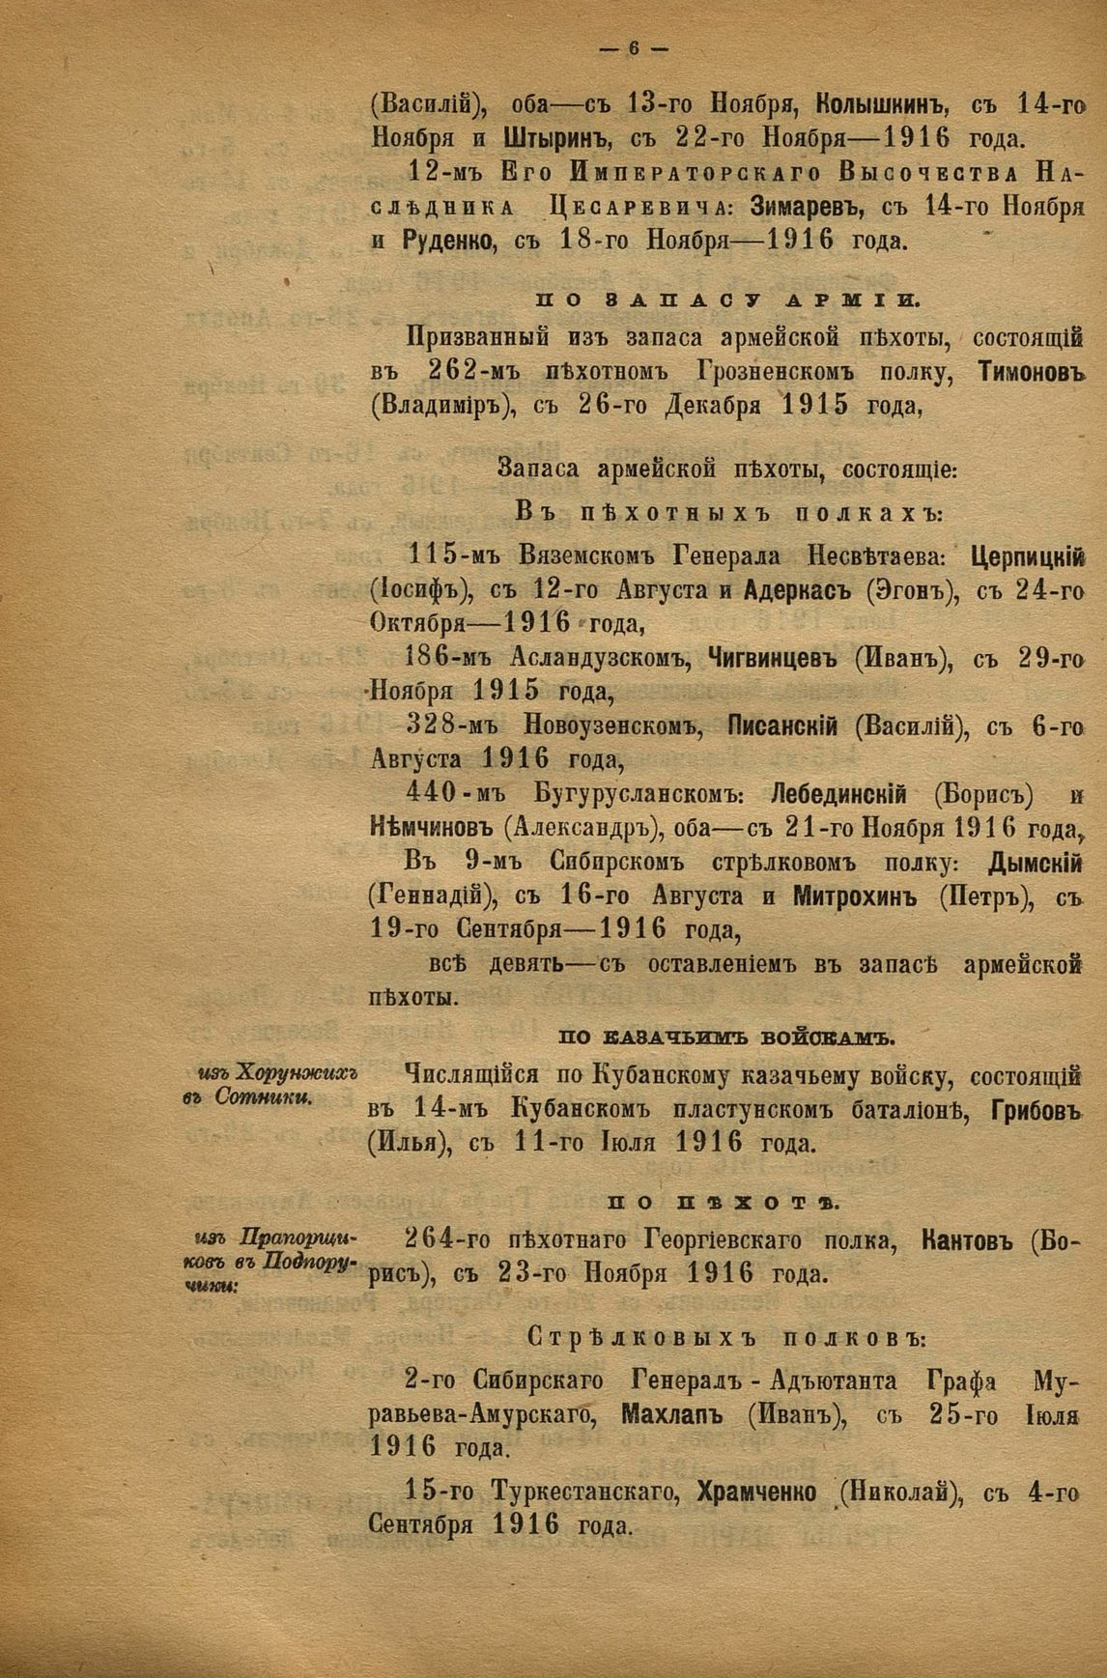

Slide 18
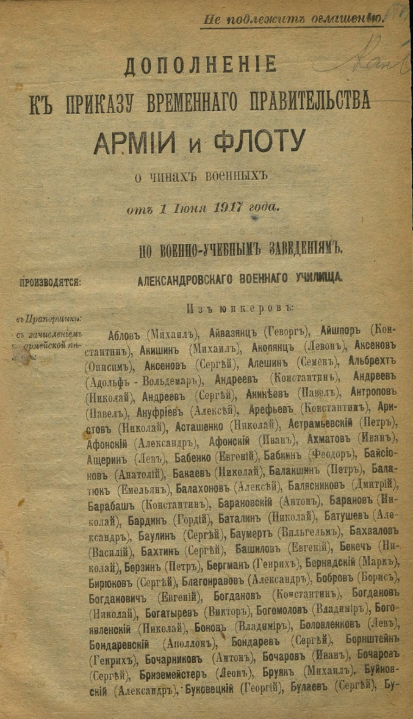
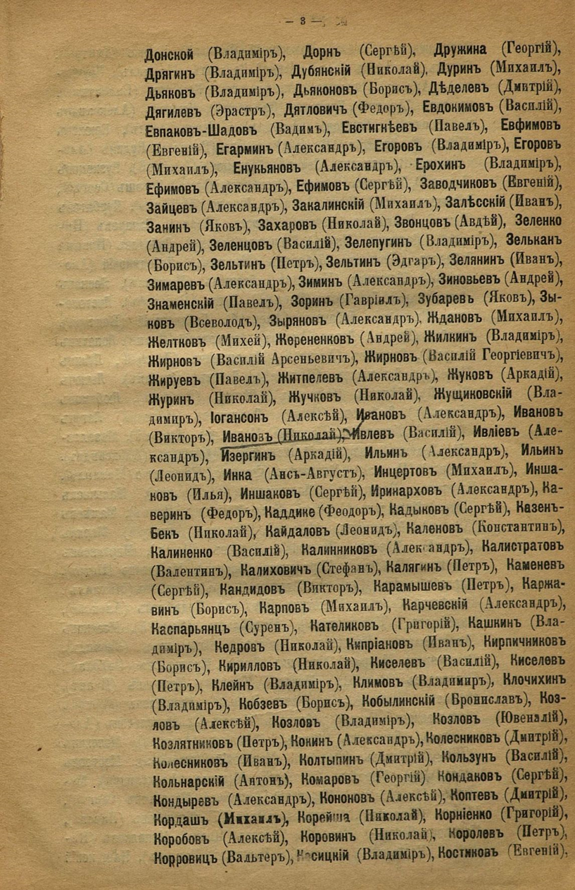

Slide 19
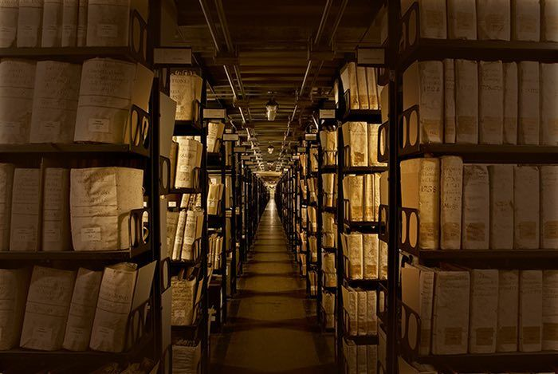
На данный момент отправлены запросы в:
Российский государственный архив г. Санкт-Петербург (в данном архиве можно найти информацию о предках из дворянского сословия).
Российский государственный архив древних актов г. Москва (в данном архиве можно найти архаичные документы предков Смутного времени и ранее).
Российский государственный военно-исторический архив (в данном архиве можно найти информацию о предках до революции).

Slide 20
Список литературы
Ожегов С. И. Толковый словарь русского языка / Под ред. проф. Л. И. Скворцова. — 28-е изд. перераб. — М.: Мир и образование, 2014. — 1376 с.
Хигир Б.Ю. Энциклопедия русских фамилий – М.: Астрель, АСТ, 2006. – 655 с.
Суперанская А.В. Современные русские фамилии / А.В. Суперанская, А. В. Суслова. – М.: Наука, 1976. – 254 с.
Никонов В.А. Словарь русских фамилий / В.А. Никонов. – М.: Школа-пресс, 1993. – 222 с.
Никонов В.А. География Фамилий/ В.А. Никонов. – М.: Школа-пресс, 1993. – 222 с.
Личные архивы.

